Slide 1
Algoritmos de Ensemble Learning para Análise Preditiva acerca de Desastres Naturais
Melissa Frigi Mendes

Slide 2
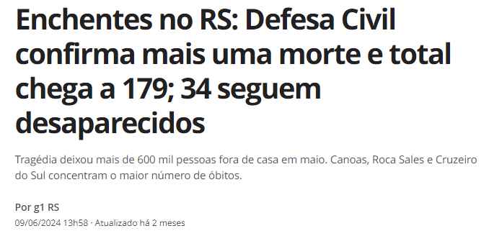
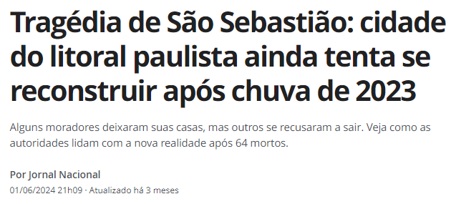
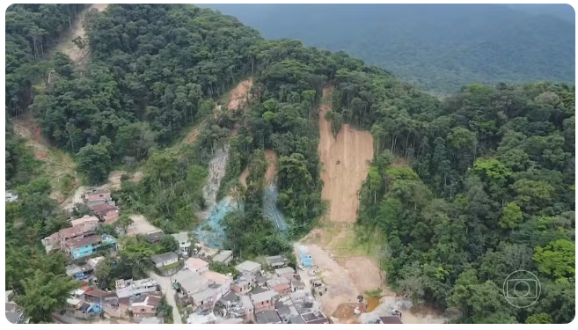
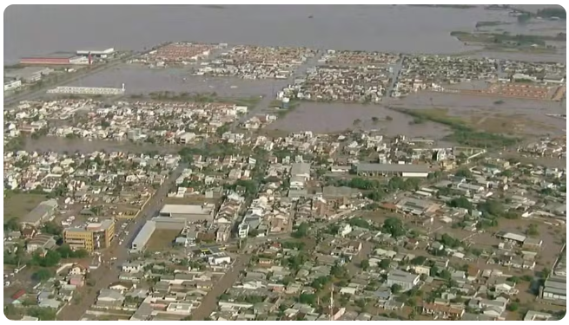
Desastres Naturais pelo Mundo
Alguns acontecimentos no Brasil e no mundo:
Fonte: https://g1.globo.com/rs/rio-grande-do-sul/noticia/2024/06/09/enchentes-no-rs-total-de-mortos-sobe-para-173-e-de-desaparecidos-cai-para-38.ghtml
Fonte: https://g1.globo.com/jornal-nacional/noticia/2024/06/01/tragedia-de-sao-sebastiao-cidade-do-litoral-paulista-ainda-tenta-se-reconstruir-apos-chuva-de-2023.ghtml

Slide 3
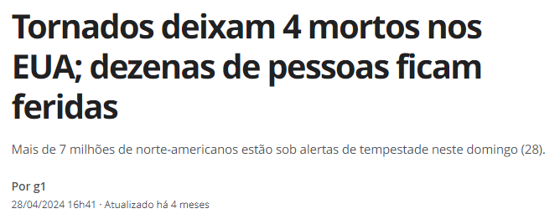
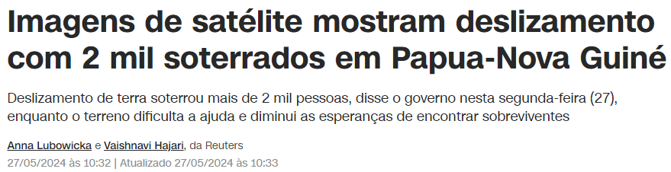
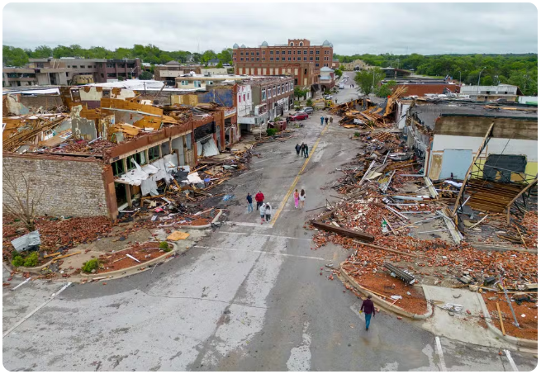
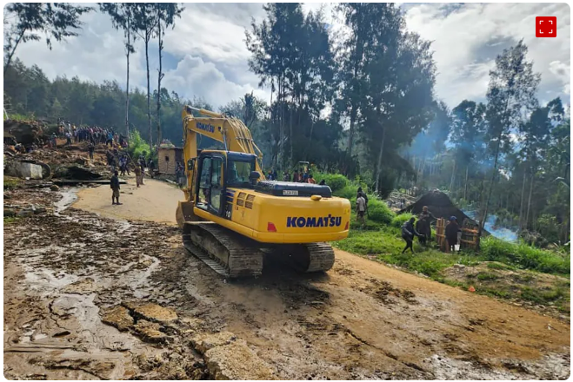
Desastres Naturais pelo Mundo
Alguns acontecimentos no Brasil e no mundo:
Fonte: https://g1.globo.com/mundo/noticia/2024/04/28/tornados-deixam-mortos-nos-eua-dezenas-de-pessoas-ficam-feridas.ghtml
Fonte: https://www.cnnbrasil.com.br/internacional/imagens-de-satelite-mostram-deslizamento-com-2-mil-soterrados-em-papua-nova-guine/

Slide 4

Base de Dados EM-DAT
The International Disaster Database:
Formato e informações:
46 colunas e 26632 entradas.
Informações sobre Continente -> Subcontinente -> País.
4 Tipos gerais de desastres naturais -> 6 tipos mais específicos -> 24 subtipos totais

Slide 5
Objetivos do Projeto
De acordo com o formato da base de dados e nas informações que ela apresenta, a variável alvo do estudo foi definida como o número de mortes (coluna ‘Total Deaths’ da base) correlacionadas com um tipo específico de desastre natural (coluna ‘Disaster Type’).
Os algoritmos escolhidos fazem parte de uma categoria conhecida como ‘Algoritmos de Ensemble Learning’, e alguns tipos escolhidos foram ‘Bagging’, ‘Boosting’ e ‘Stacking’.
Ensemble Learning: técnica de aprendizado de máquina que combina múltiplos modelos para melhorar o desempenho preditivo em comparação com o uso de um único modelo, diminuindo erros individuais de cada modelo e aumentando a robustez e precisão das previsões.

Slide 6
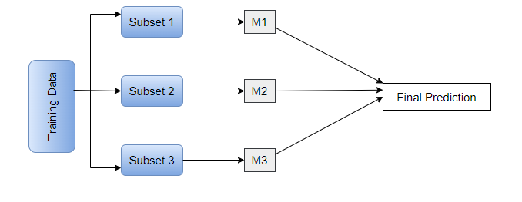
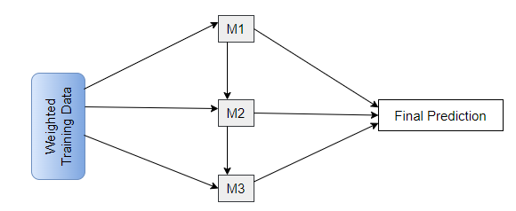
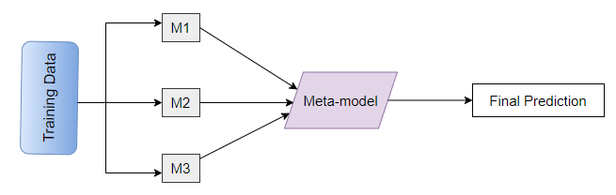
Algoritmos Ensemble Learning
Bagging:
Boosting:
Stacking:
Fonte: https://www.baeldung.com/cs/bagging-boosting-stacking-ml-ensemble-models
Fonte: https://www.baeldung.com/cs/bagging-boosting-stacking-ml-ensemble-models
Fonte: https://www.baeldung.com/cs/bagging-boosting-stacking-ml-ensemble-models

Slide 7
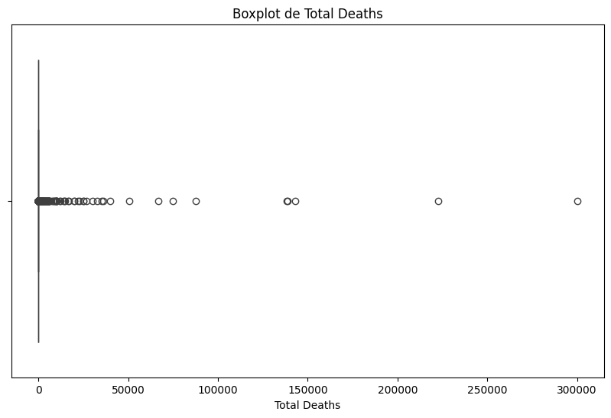
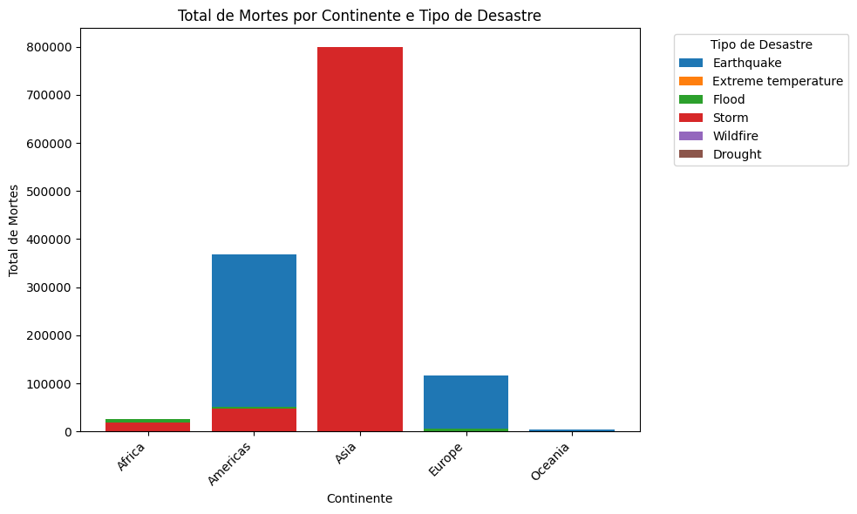
Exploração da Base de Dados
Gráficos boxplot e histograma da distribuição geral do total de mortes por tipo de desastre nos continentes:

Slide 8
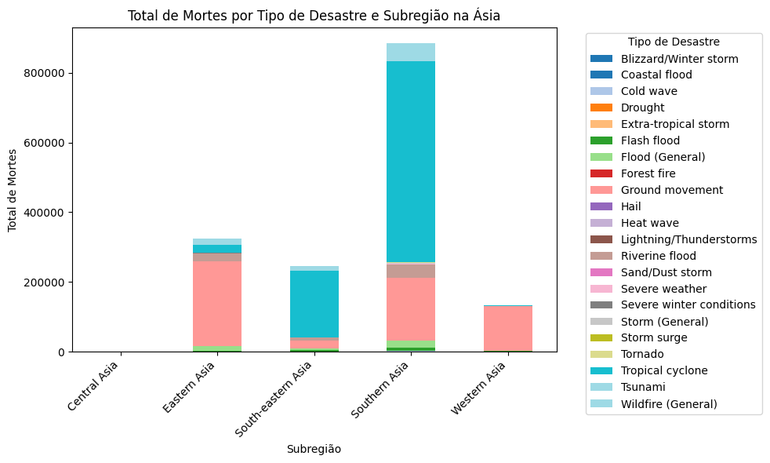
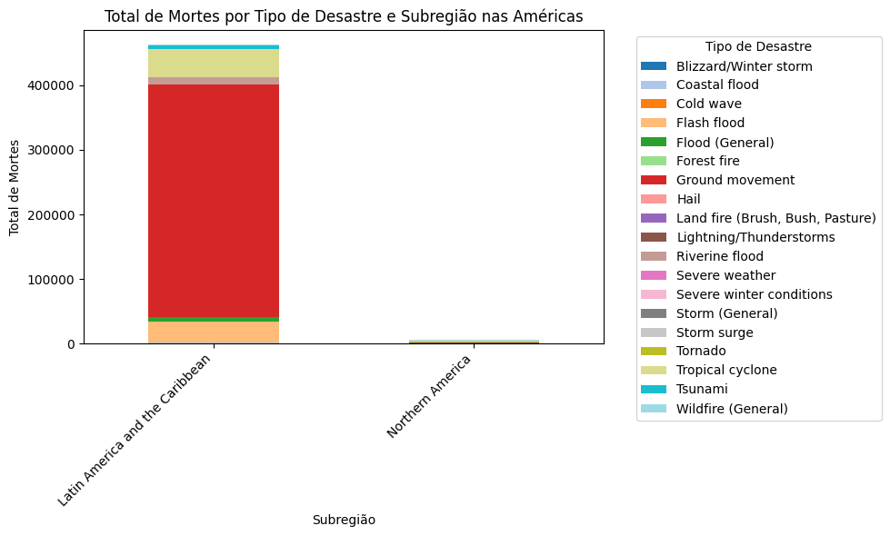
Exploração da Base de Dados
Histogramas do número de mortes relacionados com cada subtipo de desastre:

Slide 9
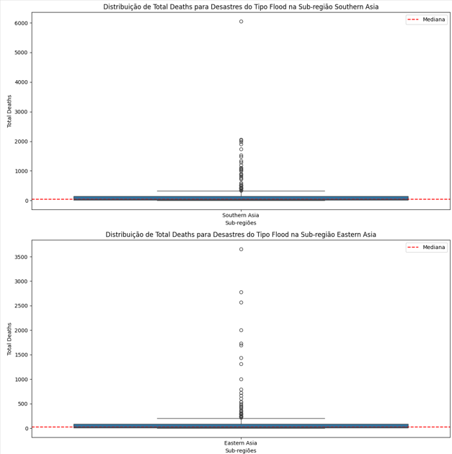
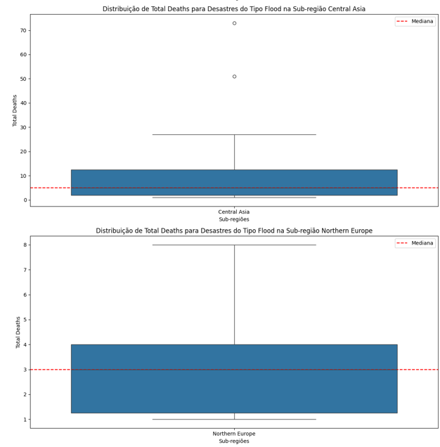
Exploração da Base de Dados

Slide 10
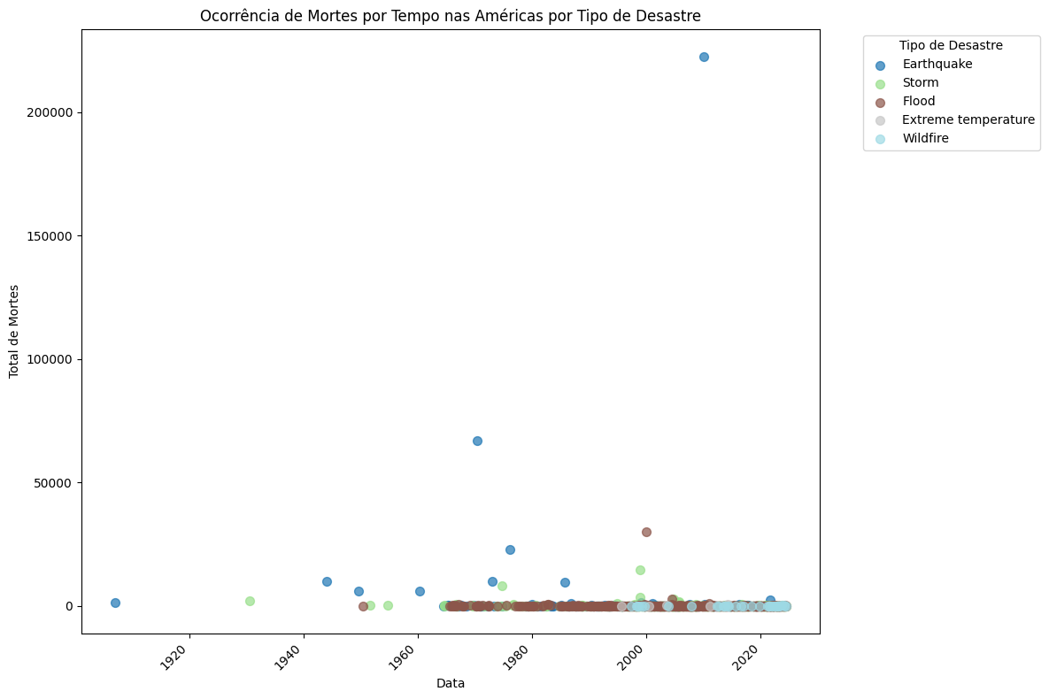
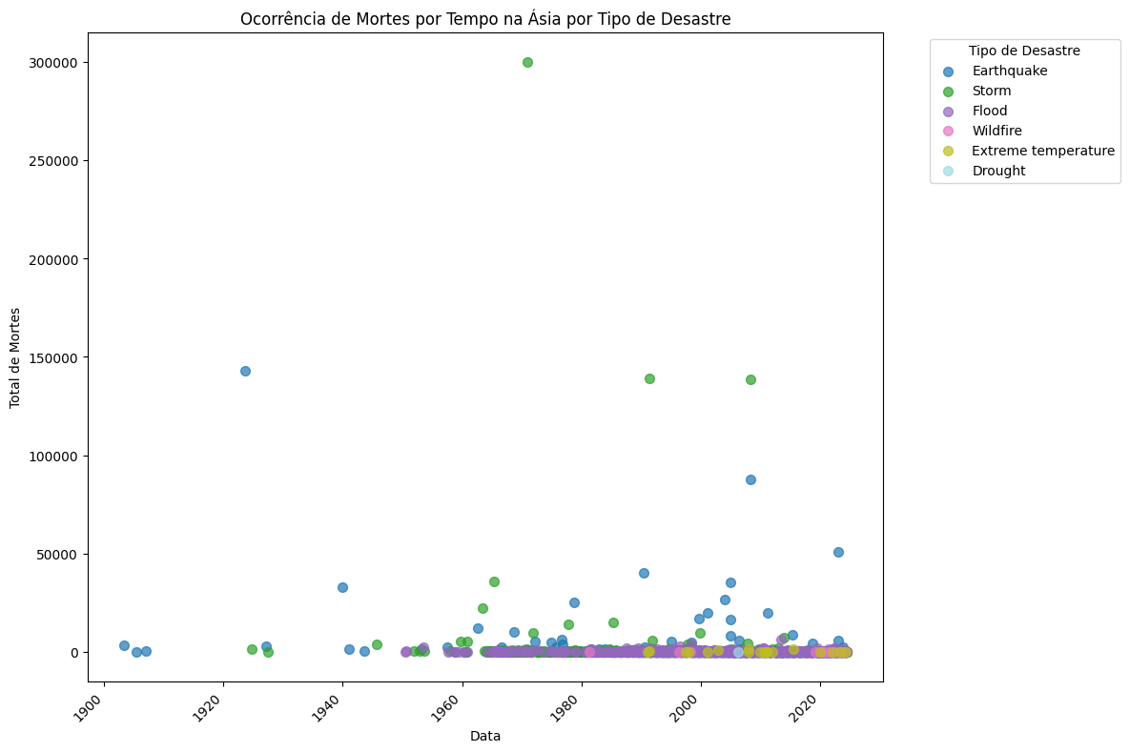
Exploração da Base de Dados
Scatter plot das ocorrências de desastres naturais relacionadas com o número de mortes:

Slide 11
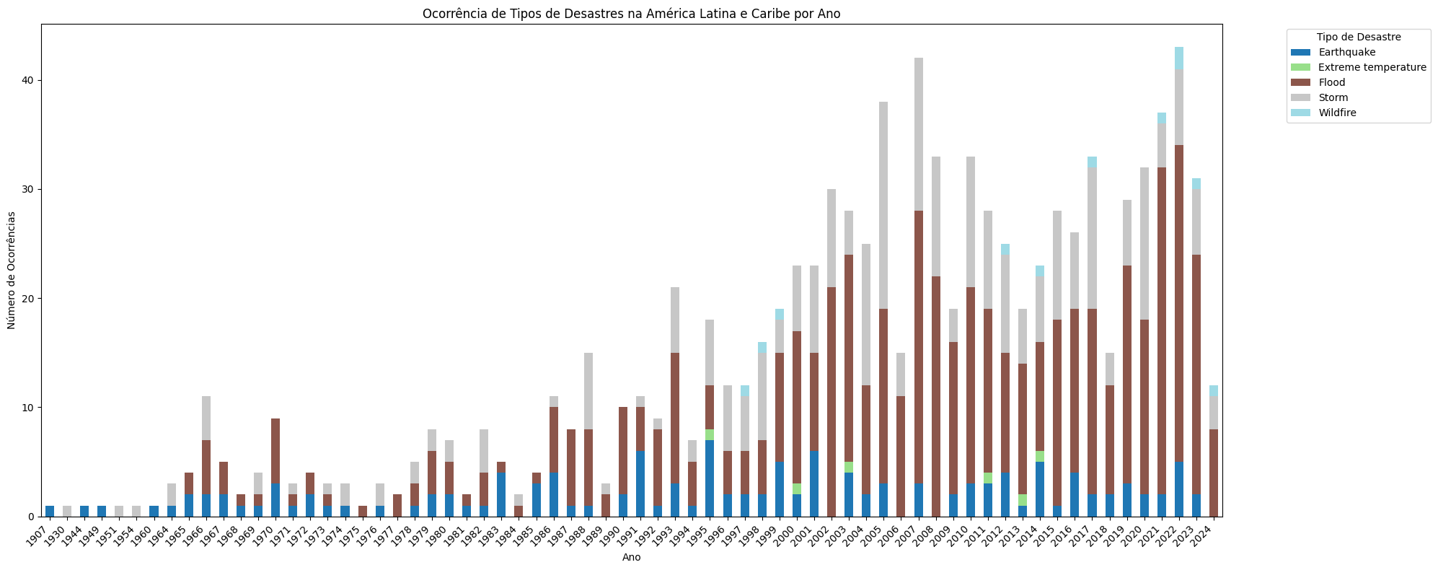
Exploração da Base de Dados
Histograma do número de ocorrências de cada tipo de desastre na América Latina:

Slide 12
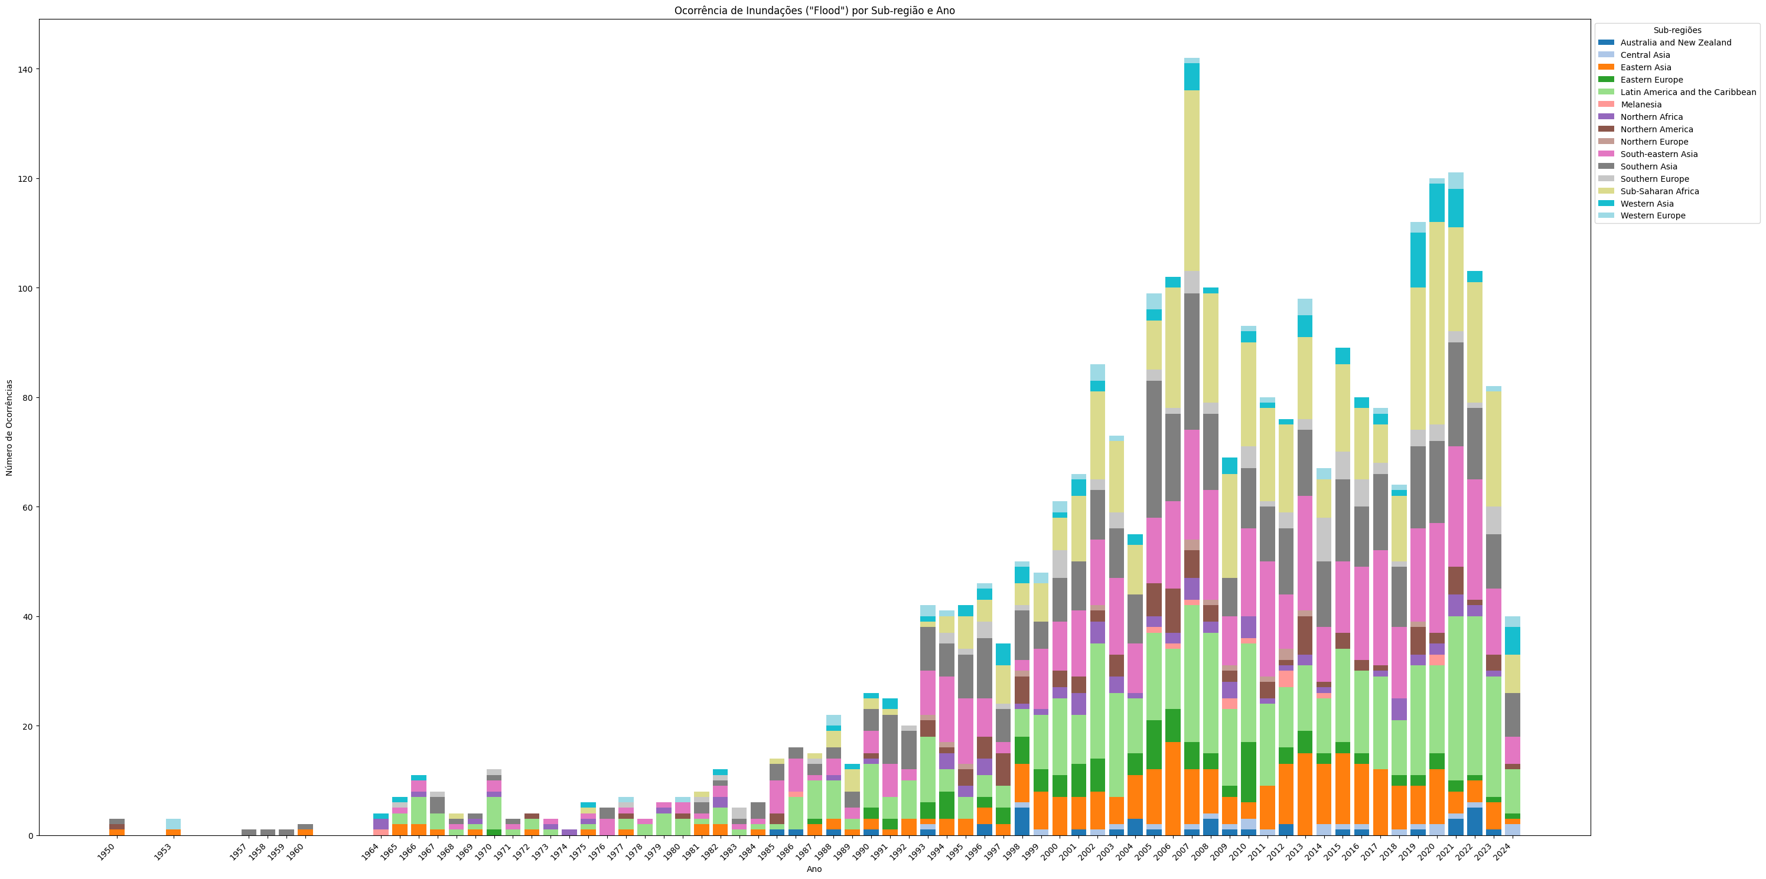
Exploração da Base de Dados
Histograma do número de ocorrência de enchentes por cada subcontinente ao longo dos anos:

Slide 13
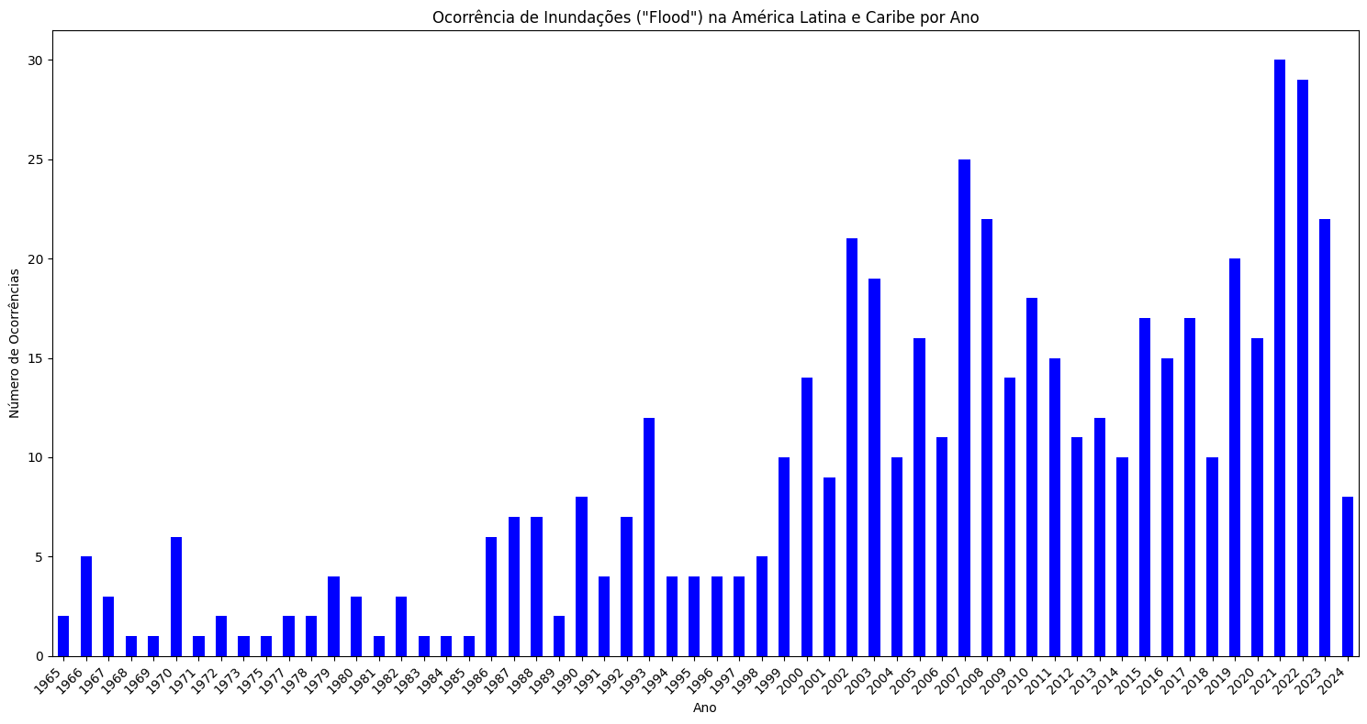
Exploração da Base de Dados
Histograma filtrado pelo tipo de desastre ‘Flood’ (enchentes) na América Latina:

Slide 14
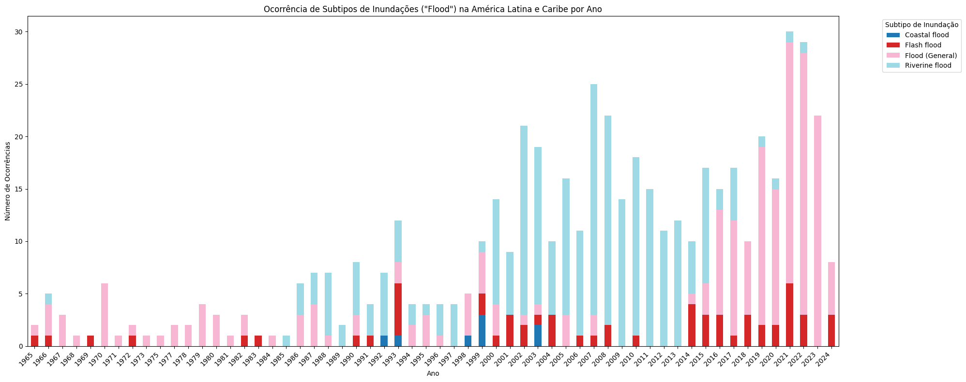
Exploração da Base de Dados
Histograma filtrado por subtipos de ‘Flood’ (enchentes) na América Latina:

Slide 15
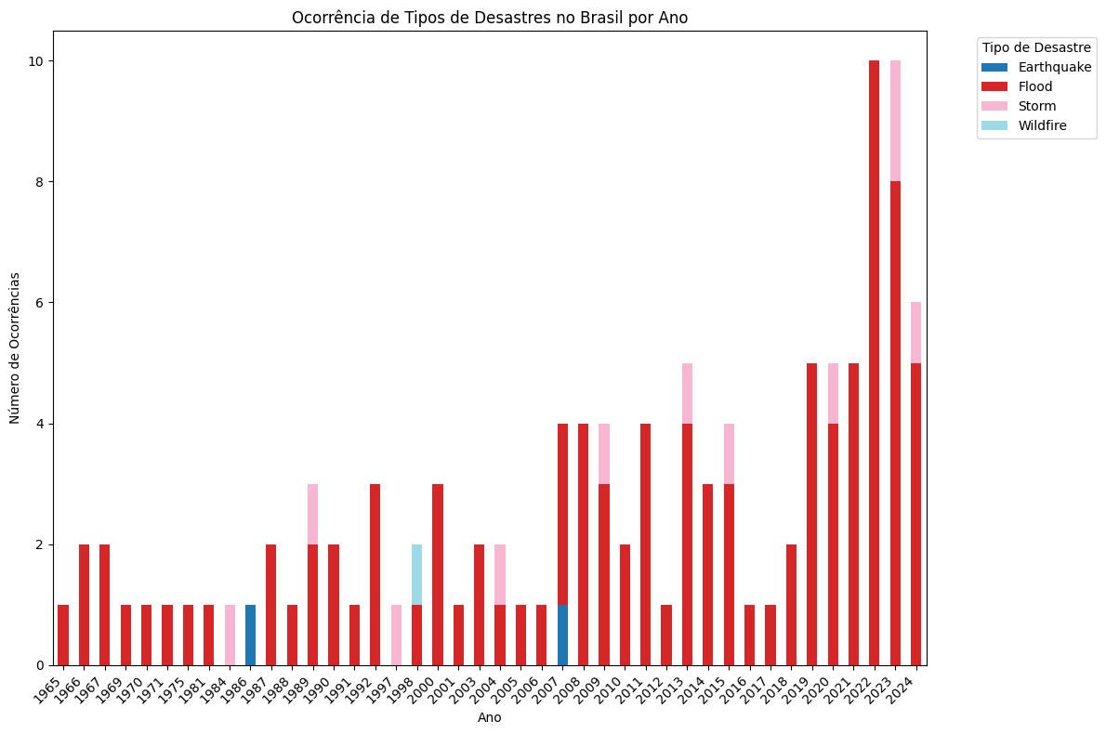
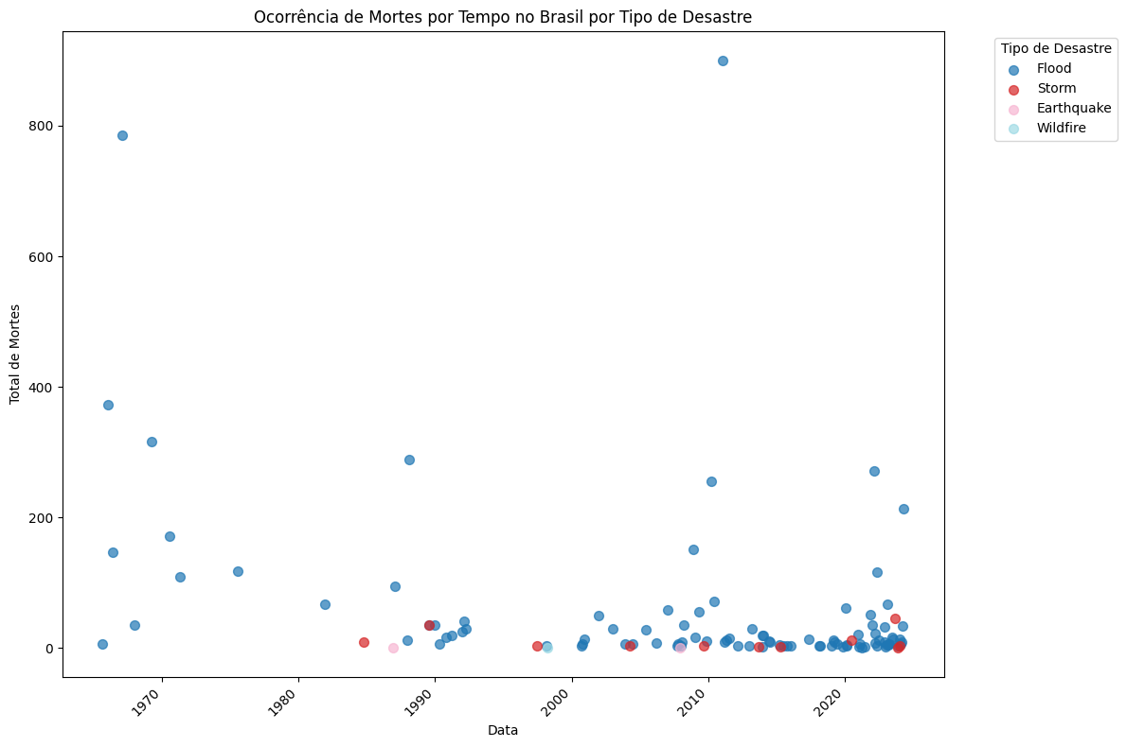
Exploração da Base de Dados
Histograma filtrado pelo tipo de desastre no Brasil e o scatter plot da ocorrência de mortes por tipo de desastre:

Slide 16
Pré-Processamento
Limpeza do Dataset:
Filtrado apenas pelo tipo de desastre de interesse: ‘Natural’.
Remoção de colunas que não agregam valor para o estudo, como colunas com códigos específicos.
Colunas com mais de 60% de dados faltantes.
Remoção de linhas que representam 10% ou menos de dados faltantes.
Remoção de linhas faltantes da variável alvo ‘Total Deaths’ e colunas numéricas correlacionadas.
Configuração após a limpeza: 5032 linhas x 17 colunas.

Slide 17
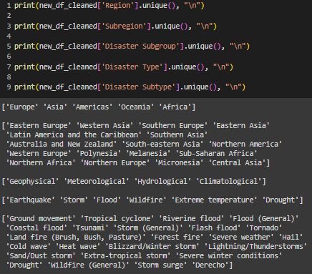
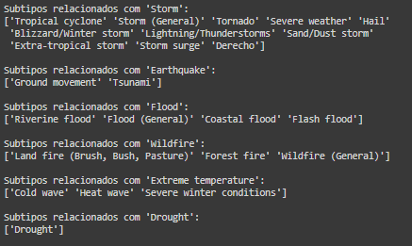
Pré-Processamento
Alguns grupos e subgrupos relacionados:

Slide 18
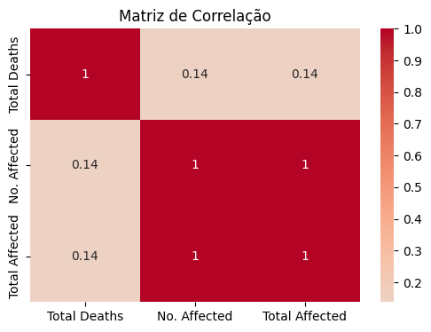
Tratamento das Variáveis
Conversão das datas em formato ‘datetime’.
Nomalização utilizando o ‘MinMaxScaler’ de dados numéricos.
OneHotEncoder para dados categóricos.

Slide 19
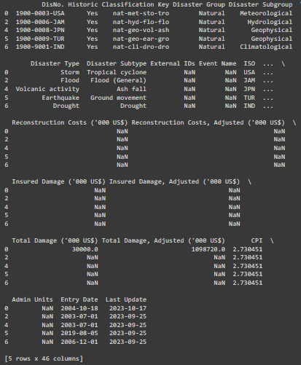
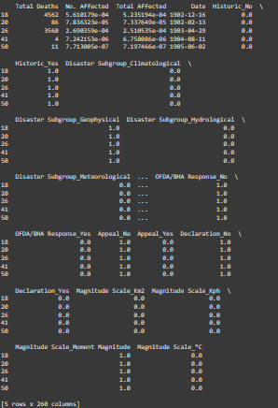
Tratamento das Variáveis
Comparação entre as configurações iniciais e finais após todos os tratamentos:

Slide 20
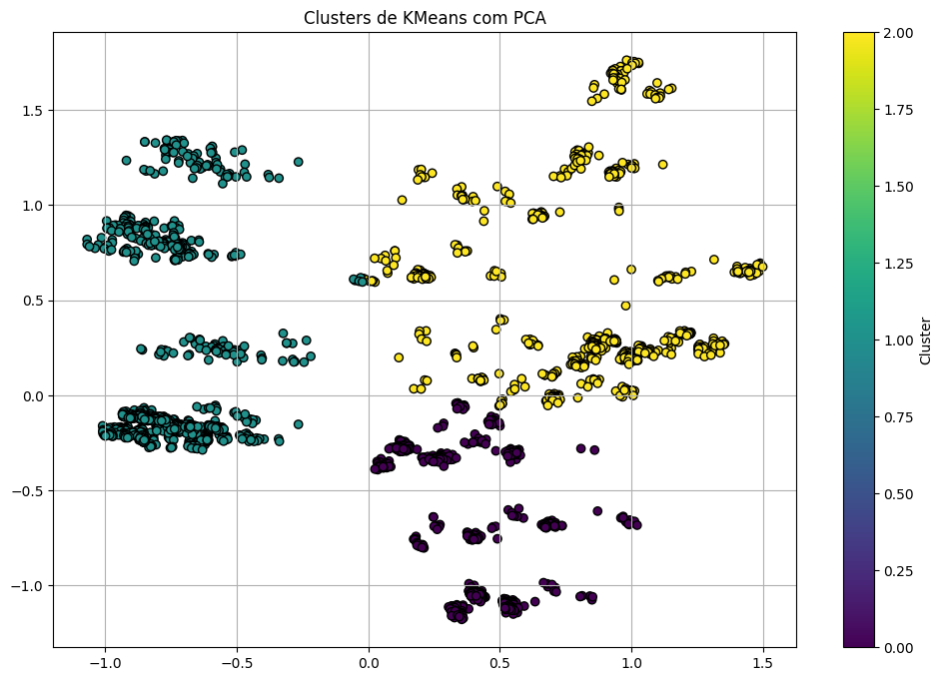
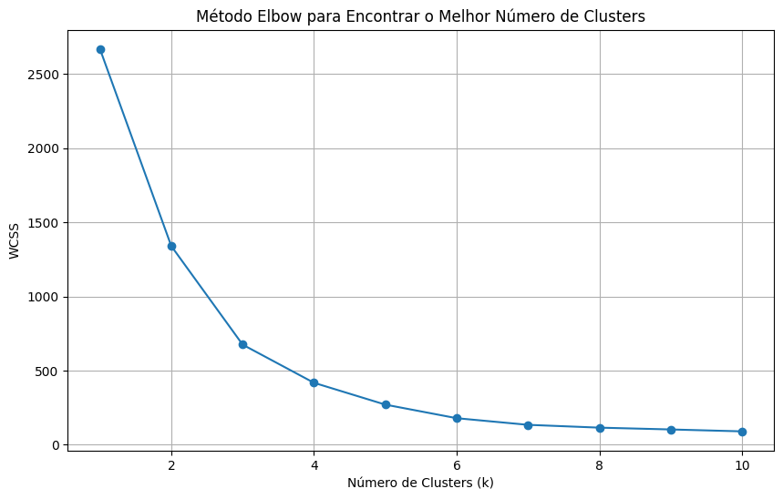
Aplicação dos Algoritmos
K-Means:

Slide 21
Aplicação dos Algoritmos
Primeira Tratativa - Aplicação dos algoritmos com train_test_split de 80%/20% apenas:
Dados numéricos faltantes nessa tratativa foram preenchidos com o modelo k-NN.
RandomForestRegressor: MSE = 7780413481.8554, R² = 0.0851.
RandomForestRegressor com RandomizedSearchCV: MSE = 7602348400.8124 , R² = 0.1060.
XGBoost: MSE = 8262394592.8608 , R² = 0.1060.
AdaBoost: MSE = 8438869282.6684 , R² = 0.0077.
Stacking com RandomForestRegressor e GradientBoostingRegressor como modelos base e Linear Regression como modelo meta: MSE = 8487781364.7079, R² = 0.0019.

Slide 22
Aplicação dos Algoritmos
Segunda Tratativa - ordenação por ano do dataset filtrado pelo tipo ‘Flood’ e aplicação dos algoritmos com os clusters como feature adicional,com train_test_split de 70%/30%:
RandomForestRegressor: MSE = 248145.7455, R² = -7.0009
RandomForestRegressor com RandomizedSearchCV: MSE = 101651.3880, R² = -2.2775
XGBoost: MSE = 604398.5734, R² = -18.4873
AdaBoost: MSE = 30208.9317, R² = 0.0260
Stacking com RandomForestRegressor e GradientBoostingRegressor como modelos base e Linear Regression como modelo meta: MSE = 129258.0002, R² = -3.1676

Slide 23
Aplicação dos Algoritmos
Terceira Tratativa - escolher dois subcontinentes que se comportam de forma semelhante com relação ao tipo ‘Flood’ com base nas análises estatísticas, com train_test_split de 70%/30%, considerando apenas o ano e com a base ordenada:
RandomForestRegressor: MSE = 867723.3444, R² = -2.4820.
RandomForestRegressor com RandomizedSearchCV: MSE = 686056.5865 , R² = -1.7530.
XGBoost: MSE = 3677921.4440 , R² = -13.7589.
AdaBoost: MSE = 1393368.3037, R² = -4.5913.
Stacking com RandomForestRegressor e GradientBoostingRegressor como modelos base e Linear Regression como modelo meta: MSE = 924061.8792, R² = -2.7081.

Slide 24
Conclusão e Discussões
Algoritmos não performaram bem em nenhuma das abordagens:
Possíveis problemas de implementação.
K-Means -> K-Prototype, pois One Hot Encoder não pode ser utilizado como atributos de distância euclidiana no K-Means.
K-Prototype faz uma abordagem para ambas variáveis categóricas e numéricas.
Analisar as colunas do cluster mais homogêneo.
Terceira abordagem pode ter tido amostras muito pequenas e gerais.
Conhecimento mais profundo sobre as relações entre os dados e os algoritmos utilizados.
Maior parte dos dados dos exemplos para os algoritmos são categóricas, talvez o os algoritmos de classificação tenham uma performance melhor com essa configuração.

Slide 25
Futuro do Projeto
Algumas considerações devem ser levadas em conta:
Mesclar bases para mais informações.
Aplicar o MAE (Erro Médio Absoluto).
Analisar relação de periodicidade durante os anos com a ocorrência de algum tipo de desastres para cada sub-região ou país.
Variar abordagens de separação treino/teste com relação ao tempo: analisar um período que faça sentido ser utilizado como data de corte, tomando cuidado para não restringir muito as amostras de treino.
Considerar que ainda há fatores extras que influenciam no número de mortes como posição geográfica, características do local atingido, desenvolvimento econômico e tecnológico da região e aquecimento global.

Slide 26
Referências
L. Breiman, Random forests. Machine learning, 2001, p.5–32.
C. N. Berlink, L. H. A. Lima, A. M. M. Pereira, E. A. R. Carvalho Jr, R. C. Paula, W. M. Thomas, R. G. Morato, “The Pantanal is on fire and only a sustainable agenda can save the largest wetland in the world”, Brazilian Journal of Biology, 2022, vol. 82, e244200. https://doi.org/10.1590/1519-6984.244200.
S. S. Haykin, Neural networks and learning machines. 3rd ed. Pearson Education, 2009.K. Elissa, “Title of paper if known,” aunpublished.
G. Ke, Q. Meng, T. Finley, T. Wang, W. Chen, W. Ma, Q. Ye, T. Y. Liu, LightGBM: A highly efficient gradient boosting decision tree. Advances in Neural Information Processing Systems, Dez. 2017.
M. Kobiyama, M. Mendonça, D. A. Moreno, I. P. d. O. Maercelino, E. V. Marcelino, L. L. P. Brazetti, R. F. Goerl, M. G. S. F. Molleri, F. d. M. R. Rudorf, Prevenção de desastres naturais - Conceitos Básicos, 2006, p. 109.
L. S. Pereira, M. do S. C. S. Mateus, R.T. Calumby, Integração de sistemas para predição de deslizamentos de terra baseada em aprendizado de máquina, Anais Estendidos do XVIII Simpósio Brasileiro de Sistemas de Informação (SBSI), 2022.
K. Faceli, A. C. Lorena, J. Gama, AL, et. Inteligência Artificial - Uma Abordagem de Aprendizado de Máquina. Grupo GEN, 2021.
J. Mueller, P. Massaron, Aprendizado de Máquina Para Leigos, Editora Alta Books, 2019.
L. Sunmin, K. Jeong-C, J. Hyung-S, J. L. Moung, L. Saro, Spatial prediction of flood susceptibility using random-forest and boosted-tree models in Seoul metropolitan city, Korea. Geomatics, Natural Hazards and Risk, 8:2, 1185-1203, 2017. DOI: 10.1080/19475705.2017. 1308971.
F. T. Souza, T. C. Koerner, R. Chlad, A data-based model for predicting wildfires in Chapada das Mesas National Park in the State of Maranhão. Environ Earth Sci, 2015. DOI 10.1007/s12665-015-4421-8.

